Slide 1
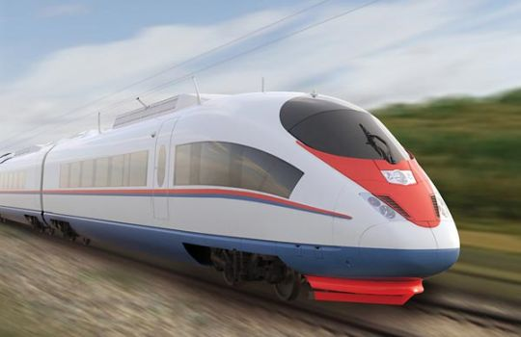

Slide 3
КЛАСС
Ст. ЗАДАЧКИНО
Ст. ИЗМЕРЯЙКИНО
250 км
150 км
Ст. СМЕКАЛКИНО
450 км
100 км
Ст. ИСТОРИЧЕСКАЯ
50 км
Ст. ВЫЧИСЛЯЙКИНО

Slide 4
1 дм = 10 см = 100 мм
1 м = 10 дм =100 см
К И Л О М Е Т Р
1 км = 1000 м

Slide 5
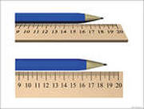
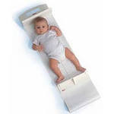
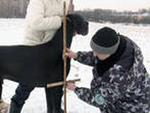
СТАНЦИЯ ИСТОРИЧЕСКАЯ

Slide 6
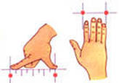
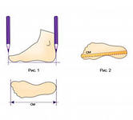
ЧАСТИ ТЕЛА
ПАЛЬЦЫ РУК, ЛАДОНЬ
СТУПНЯ

Slide 7
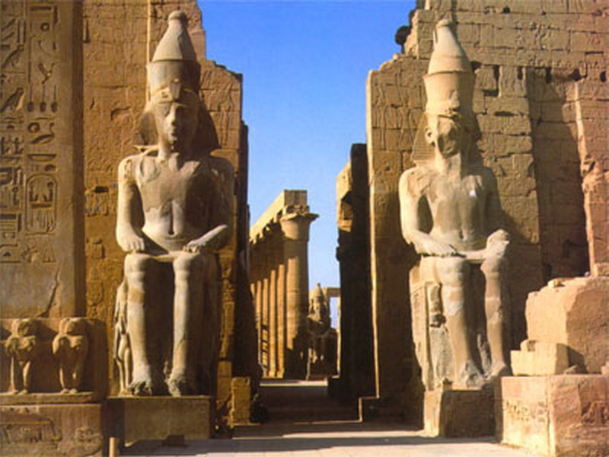
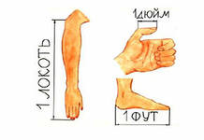
ДРЕВНИЙ ЕГИПЕТ

Slide 8
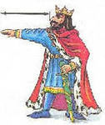
А Н Г Л И Я
- 2 СМ 5 ММ
30 СМ или
12 ДЮЙМОВ
ЯРД
-

Slide 9
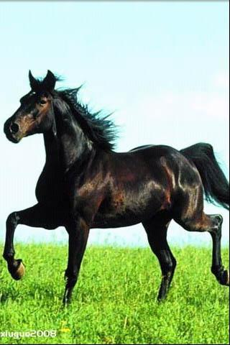
ЯПОНИЯ
В Японии существовала мера, называемая лошадиный башмак. Так называли путь, проходимый лошадью, пока износится привязываемая к ее ногам соломенная подошва, заменявшая в этой стране подкову.

Slide 10
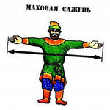
РУСЬ
Маховая сажень – 1м 76см – расстояние между раскинутыми в стороны руками

Slide 11
Косая сажень –
2м 48 см -
расстояние между кончиками пальцев вытянутой вверх руки и пальцами противоположной ноги.

Slide 12
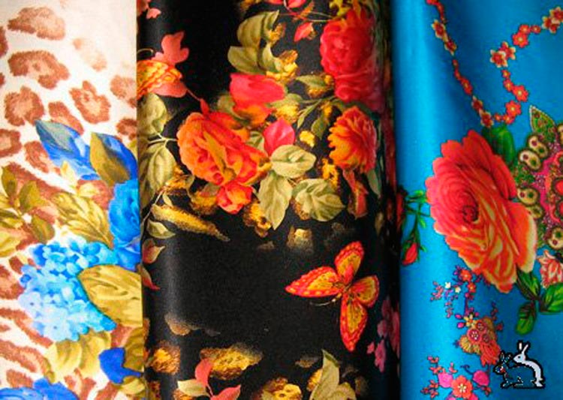
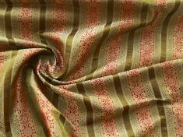
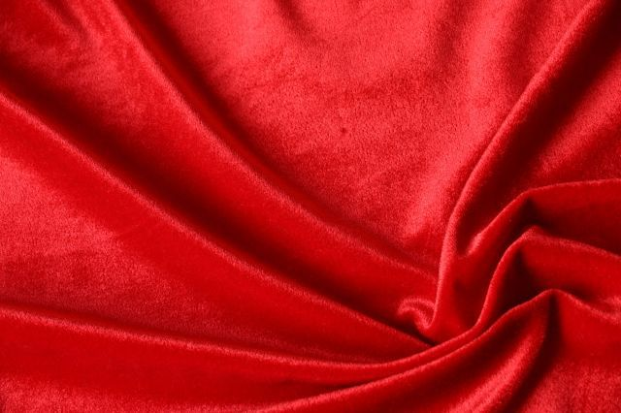
Аршин - 71 см

Slide 14
СТАНЦИЯ СМЕКАЛКИНО
10
9
?
3
1
14
6
2
4
17

Slide 15
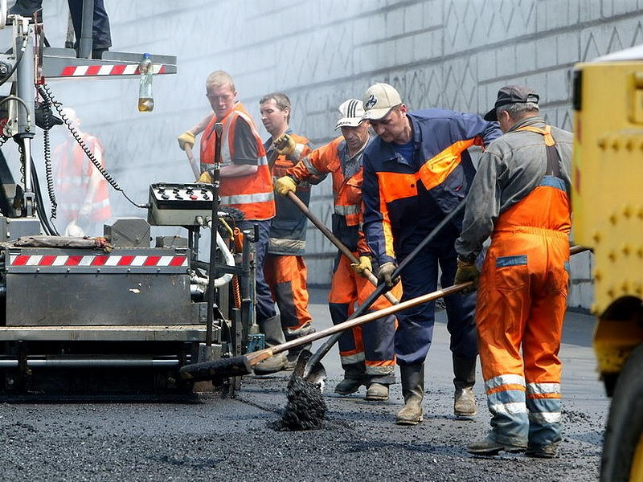
1533
1433
1333
1633
1733
1233

Slide 16
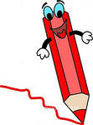
СТАНЦИЯ ИЗМЕРЯЙКИНО
С.38, №168

Slide 17
ВЗАИМОПРОВЕРКА
62 дес. 75 дес. 6 ед.
62 см 75 см 6 мм
62 м 75 м 6 дм

Slide 18
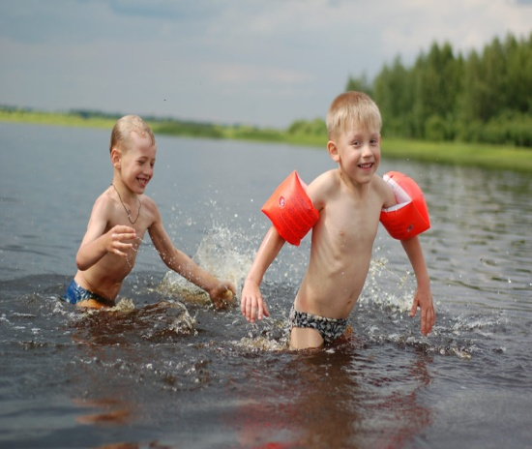
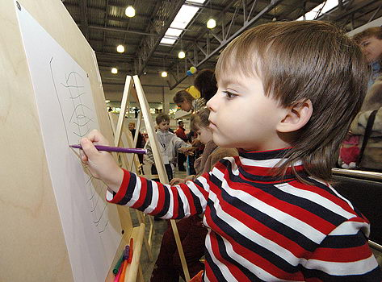
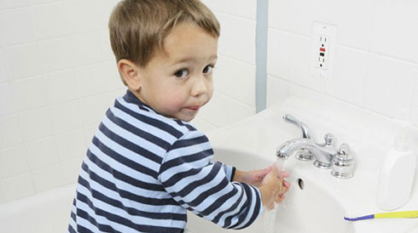
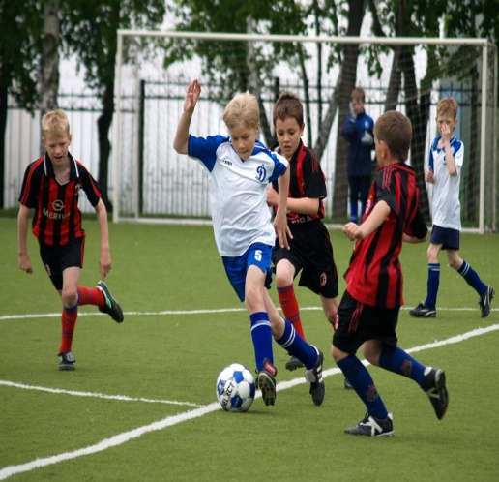
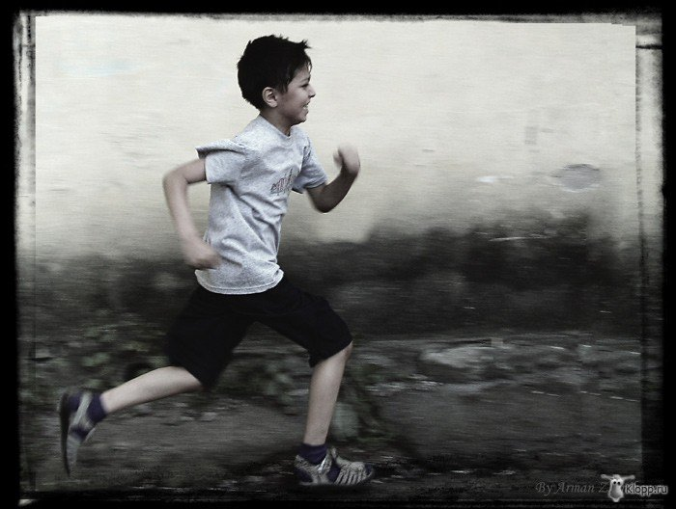
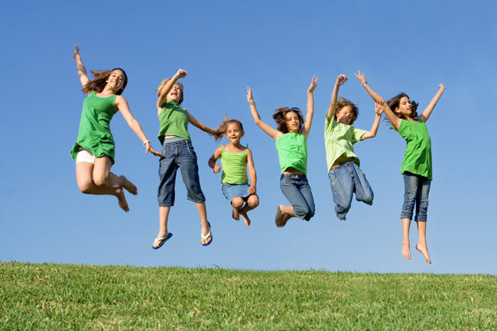
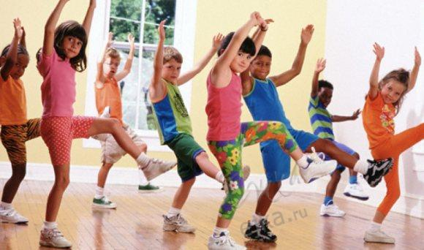
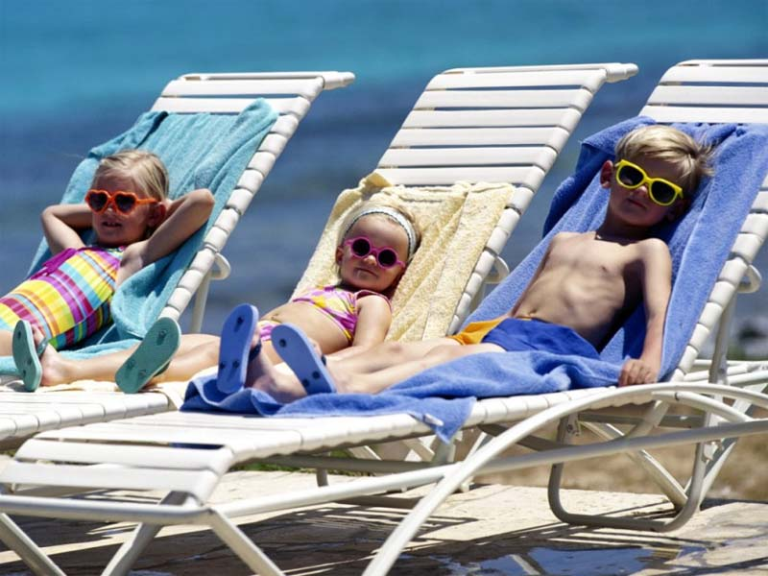
физминутка

Slide 19
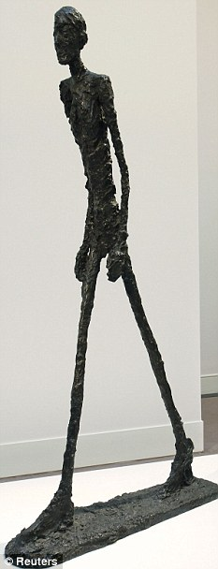
СТАНЦИЯ ЗАДАЧКИНО
Длина шага взрослого мужчины около 1м. Сколько примерно шагов он должен сделать, чтобы пройти 1 км?

Slide 20
друг за другом
навстречу
в разные стороны
(в противоположных направлениях)

Slide 21
Чертёж 1
160 м
140 м
?
1 км

Slide 22
Чертеж 2
160 м
140 м
1 км
?

Slide 23
СТАНЦИЯ ВЫЧИСЛЯЙКИНО

Slide 24
ВЗАИМОПРОВЕРКА
166 77 580

Slide 25
1 км = м
1000
1 м = дм = см
10
100
1 дм = см = мм
10
100

Slide 26
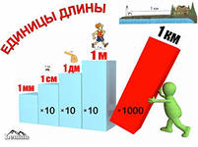

Slide 27
Домашнее задание
с. 39, №170 (3 ст., №172 (2,3 ст.),
выучить таблицу

